Slide 1
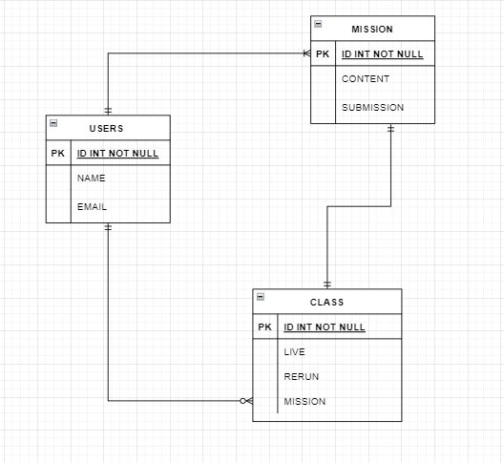

Slide 2
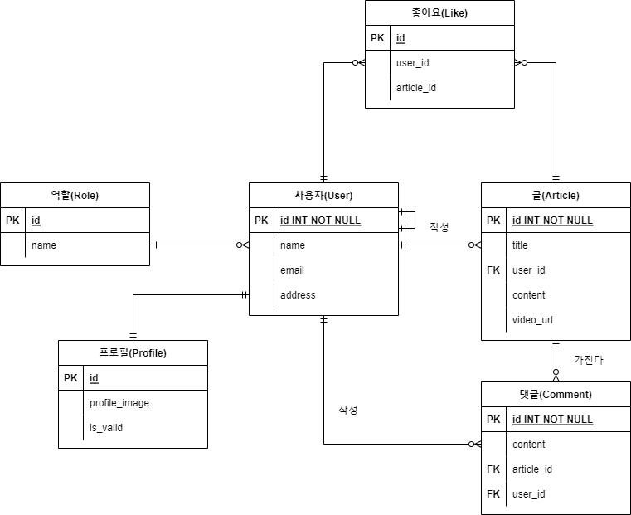

Slide 3
어떠한 사람들 _ 관리자, 회원, 임원
어떠한 기능 _ 글 작성, 수정, 삭제, 댓글, 좋아요
_ 이미지와 영상 => 게시판, 채팅, 광고
_이미지와 영상은 ‘글’에 들어가는 속성
커뮤니티
사람(관리자 회원 임원), 글, 댓글, 역할(관리자 회원 임원), 좋아요

Slide 4
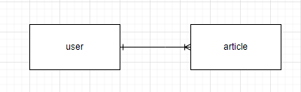
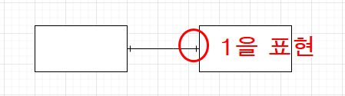
1️⃣ 관계차수(카디널리티(Cardinality))
2️⃣ 옵셔널리티 : (1)필수 (0) 선택

Slide 5
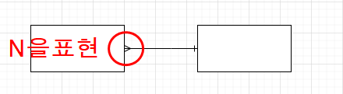
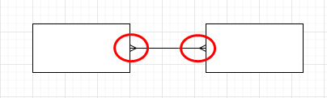
1:1 관계
1:N 관계
M:N 관계

Slide 6
하나의 구조
내용
이름
USERS
Article
이미지
이메일
영상
👉작성
USERS
Article
👍좋아요

